Slide 1
Een kwaliteitsbeleid met impact
Impactgericht werken

Slide 2
Wat is impact?

Slide 3
Impact <> Output

Slide 4
Waarom impact meten?

Slide 11
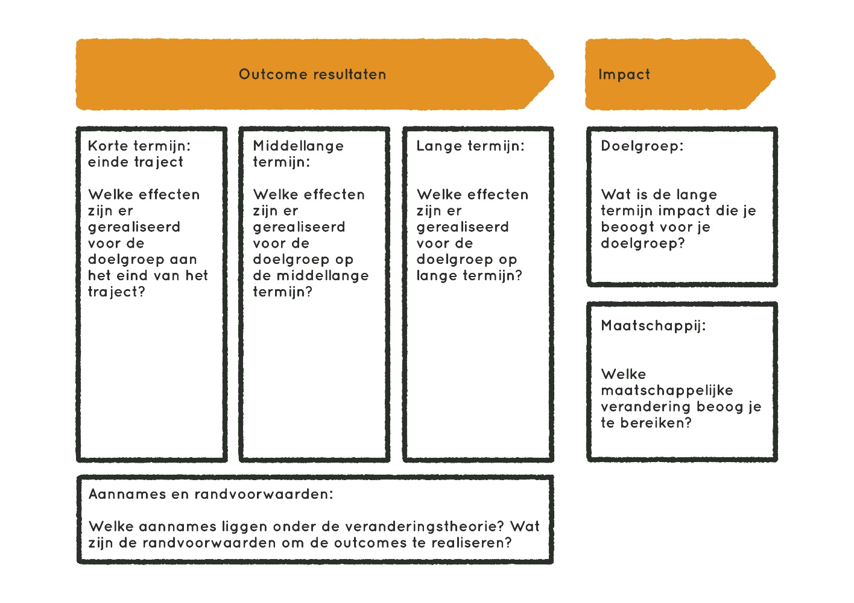

Slide 12
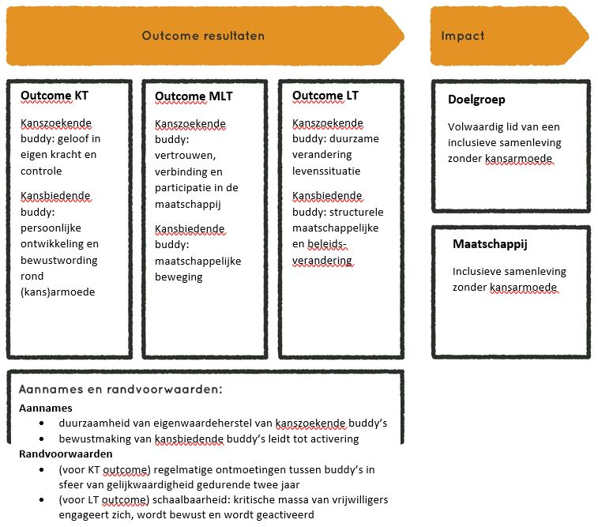
Voorbeeld: ATK

Slide 14
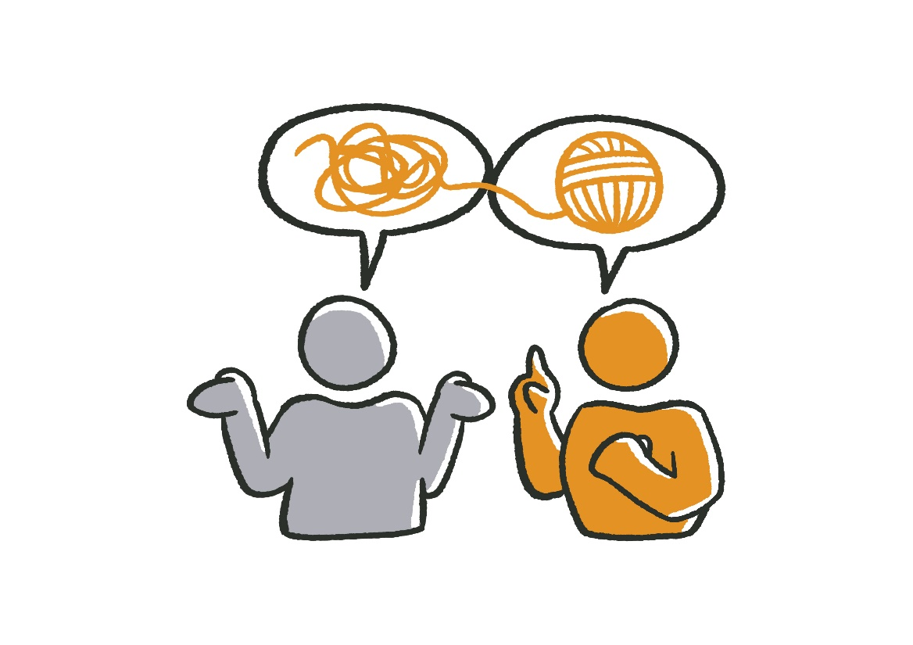

Slide 29
Ilse Van den Berckt
Ilse.VandenBerckt@ucll.be
www.cimio.ucll.be
www.cimio.ucll.be/inspiratie
https://irp-cdn.multiscreensite.com/9ff587d2/files/uploaded/Handboek_Sociale%20Impact%20Meting.pdf

